Slide 1
El Gato de Simón
Santa Claws

Slide 2
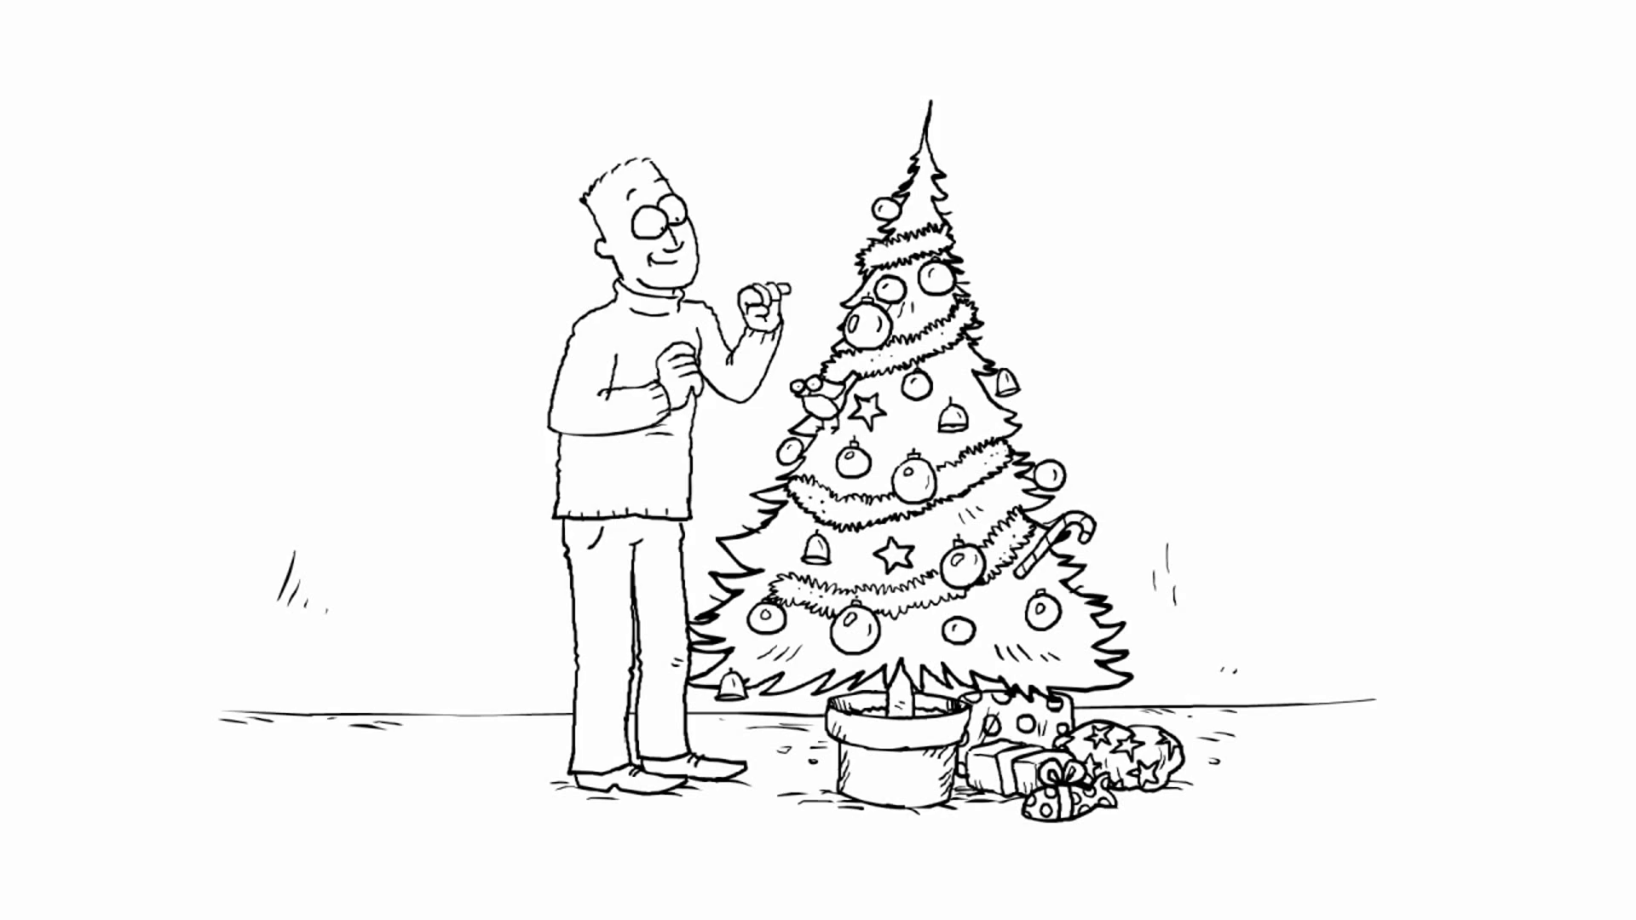
Había un árbol de Navidad. El hombre decoraba el árbol de Navidad.

Slide 3
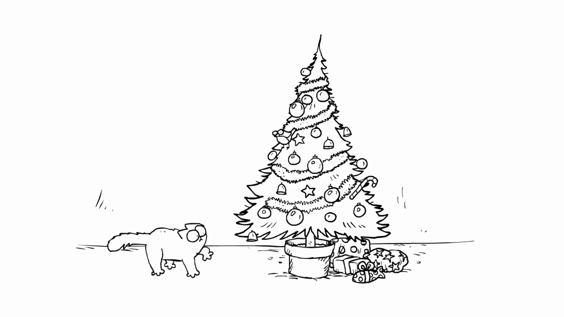
El gato de Simón llegó. El gato miró el árbol. El gato estaba sorprendido al ver el árbol de Navidad. El gato empezó a jugar con el árbol.

Slide 4
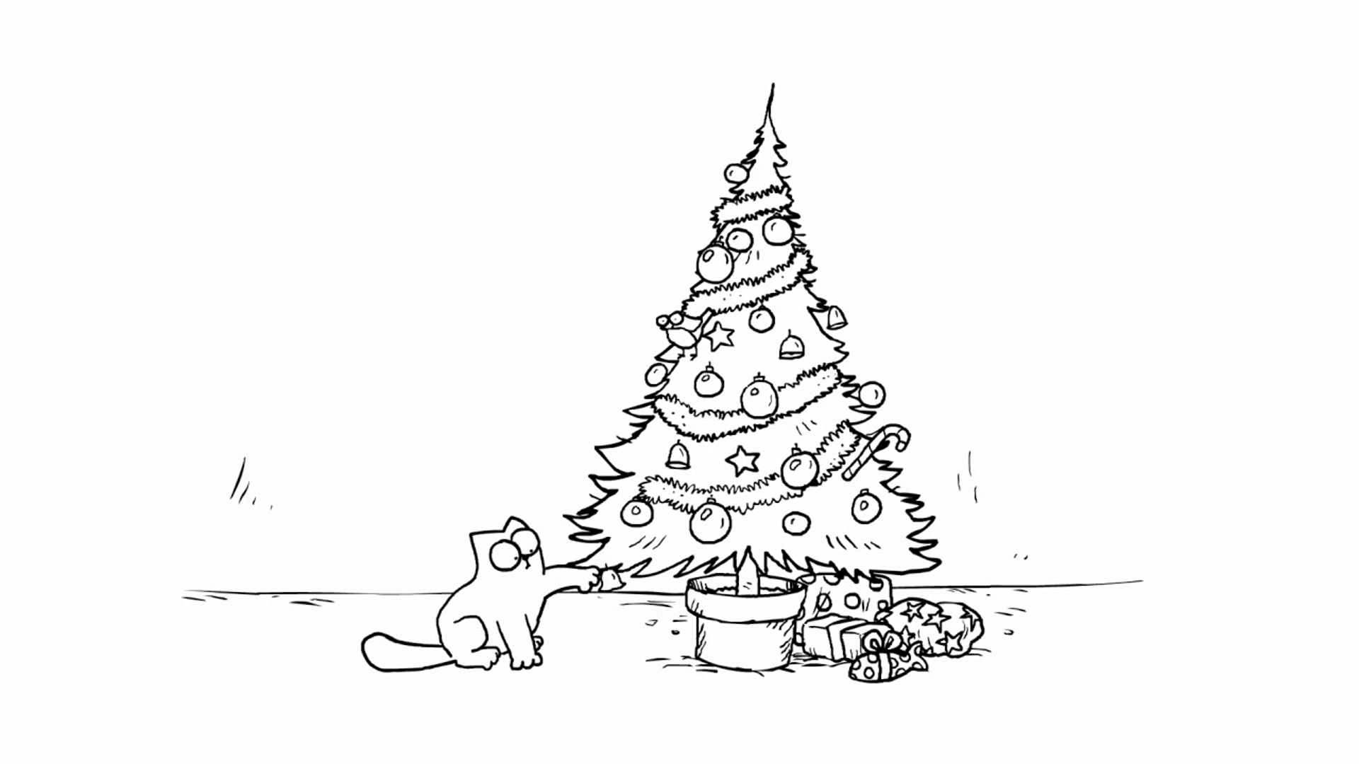


Slide 5
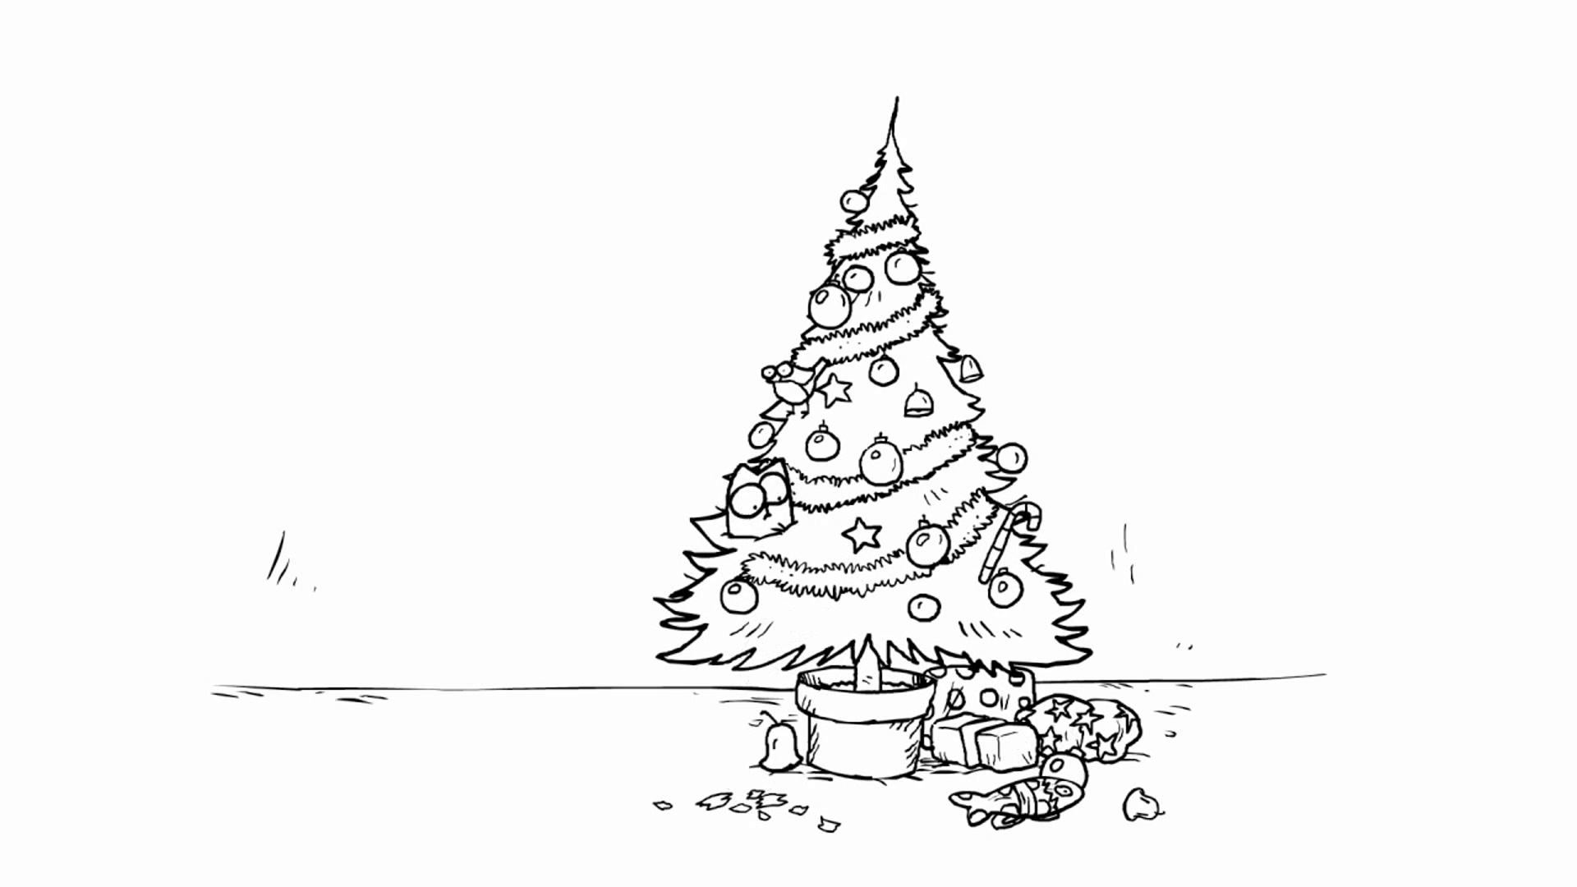
El gato entró en el árbol. Por un momento, el gato desapareció.

Slide 6
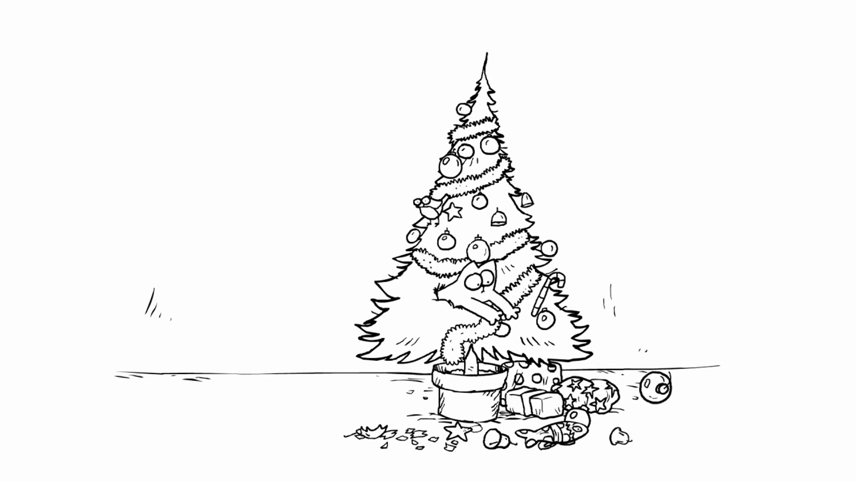
Una decoración se cayó. Otra decoración se cayó. Una estrella se cayó.

Slide 7
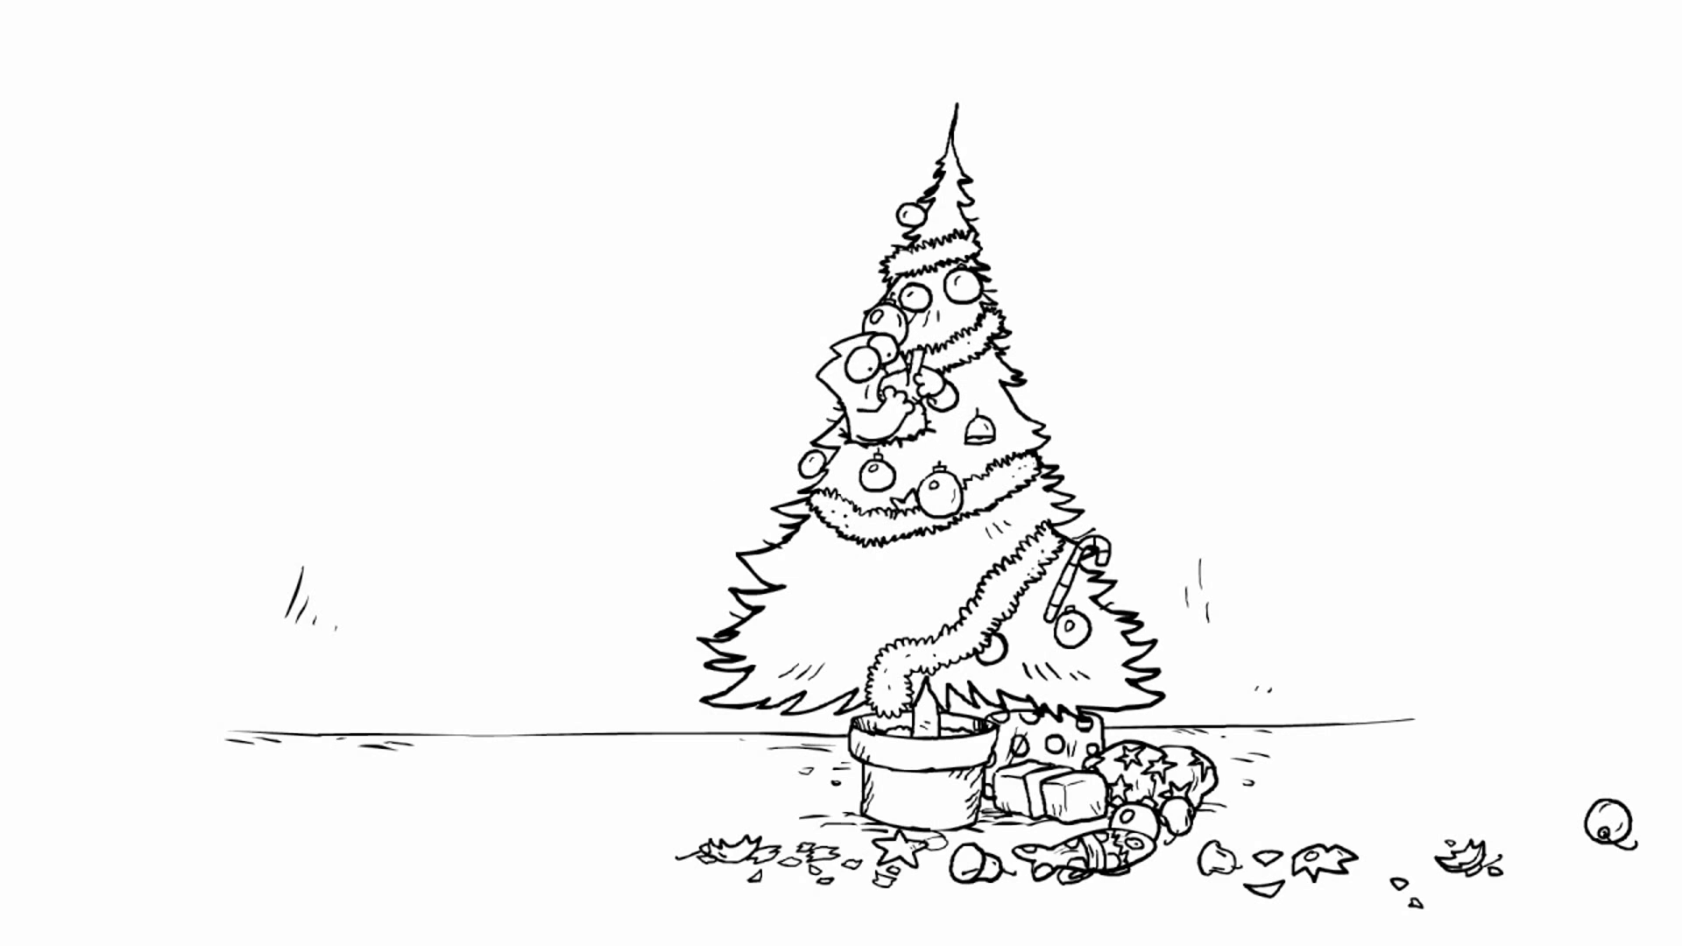
El gato empezó a comer una decoración. El gato pensó que la decoración era comida. ¡No era comida!

Slide 8
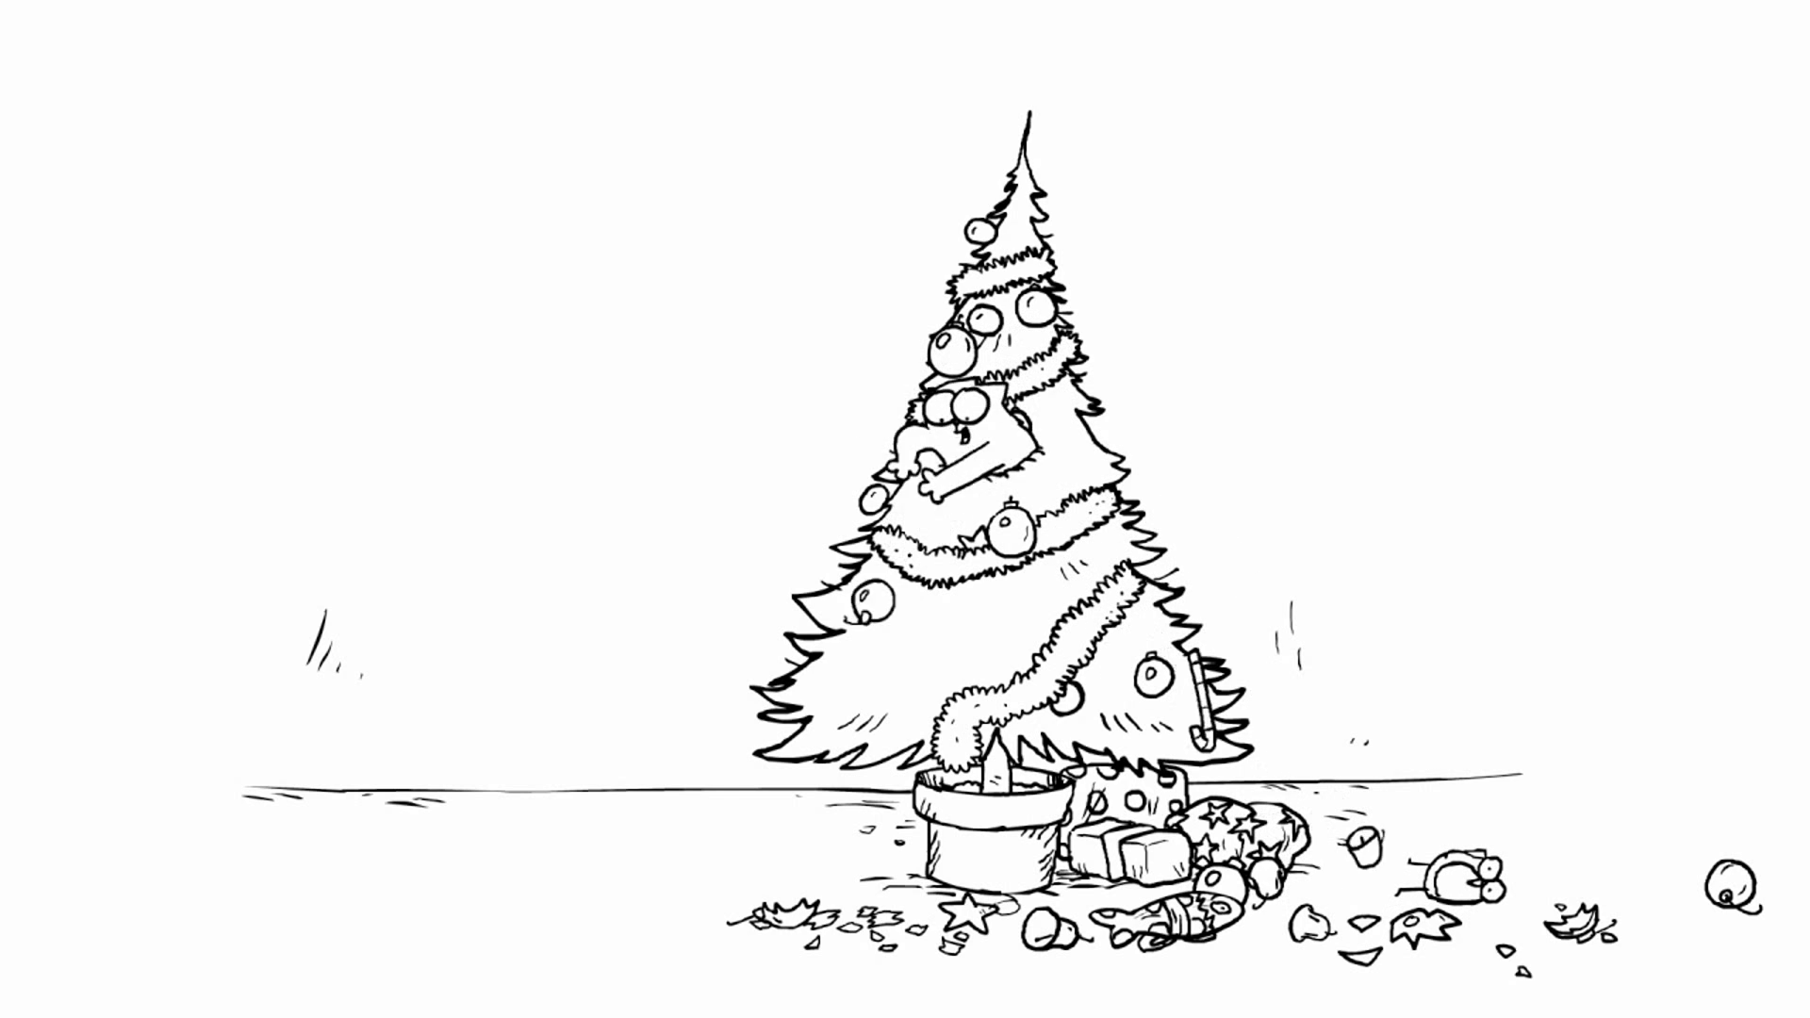
El gato jugaba en el árbol y poco a poco, las decoraciones empezaron a caerse.

Slide 9
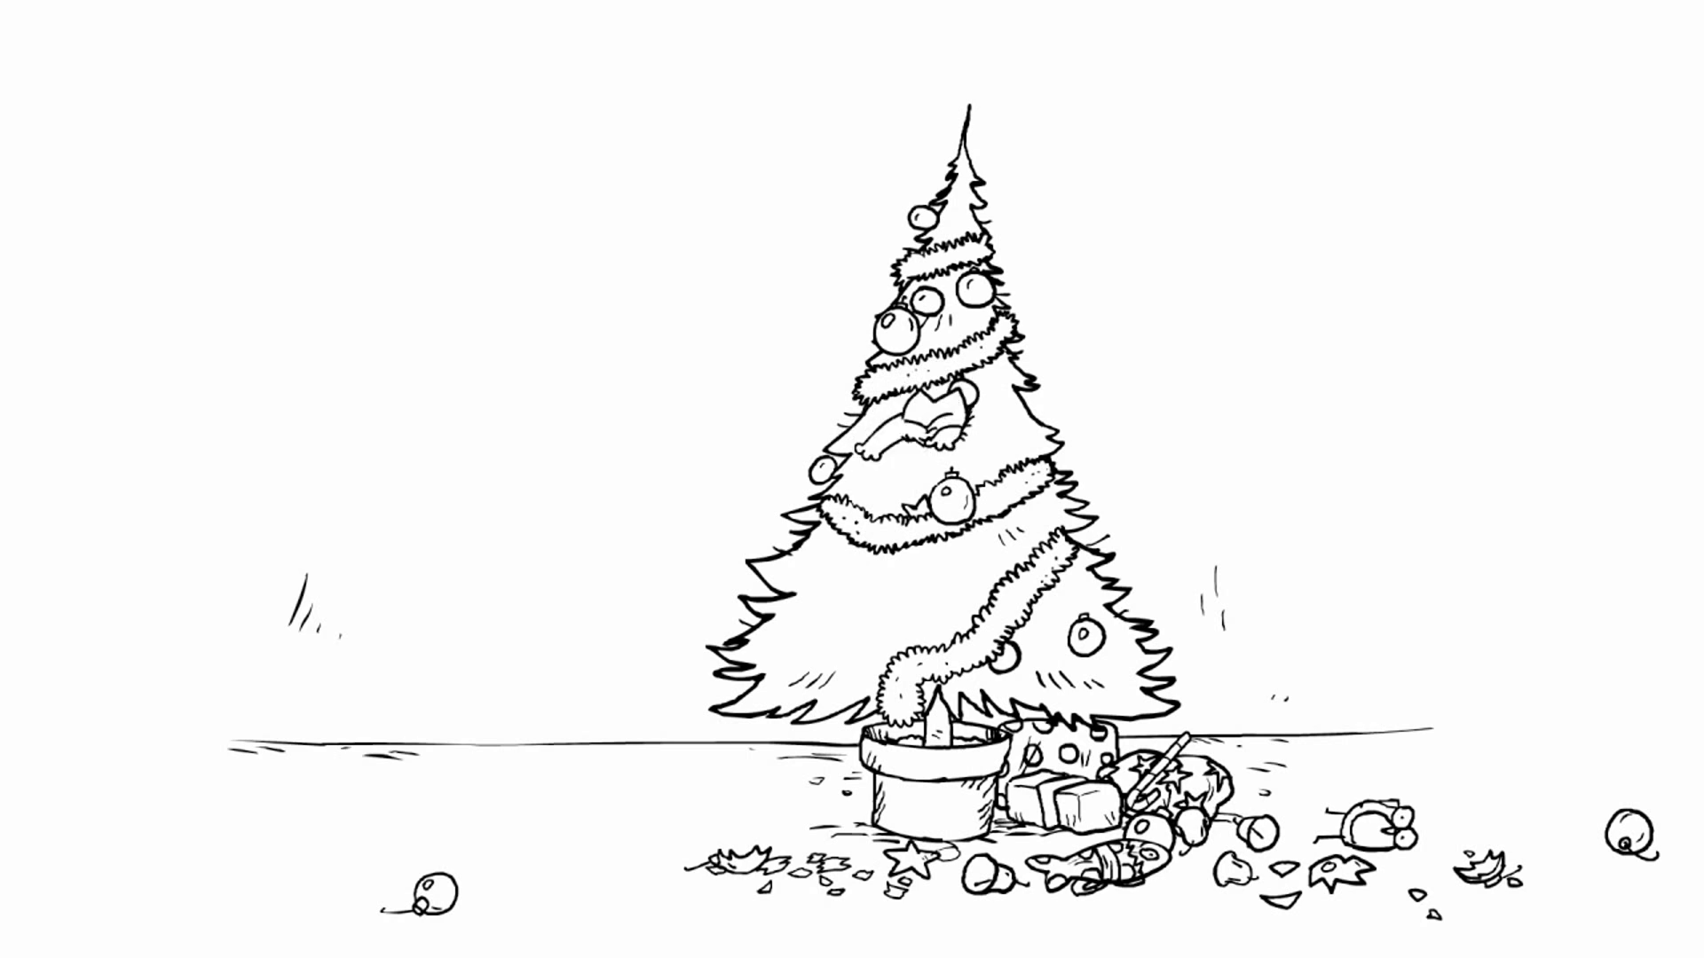
Más y más decoraciones se cayeron. El gato empezó a gritar.

Slide 10
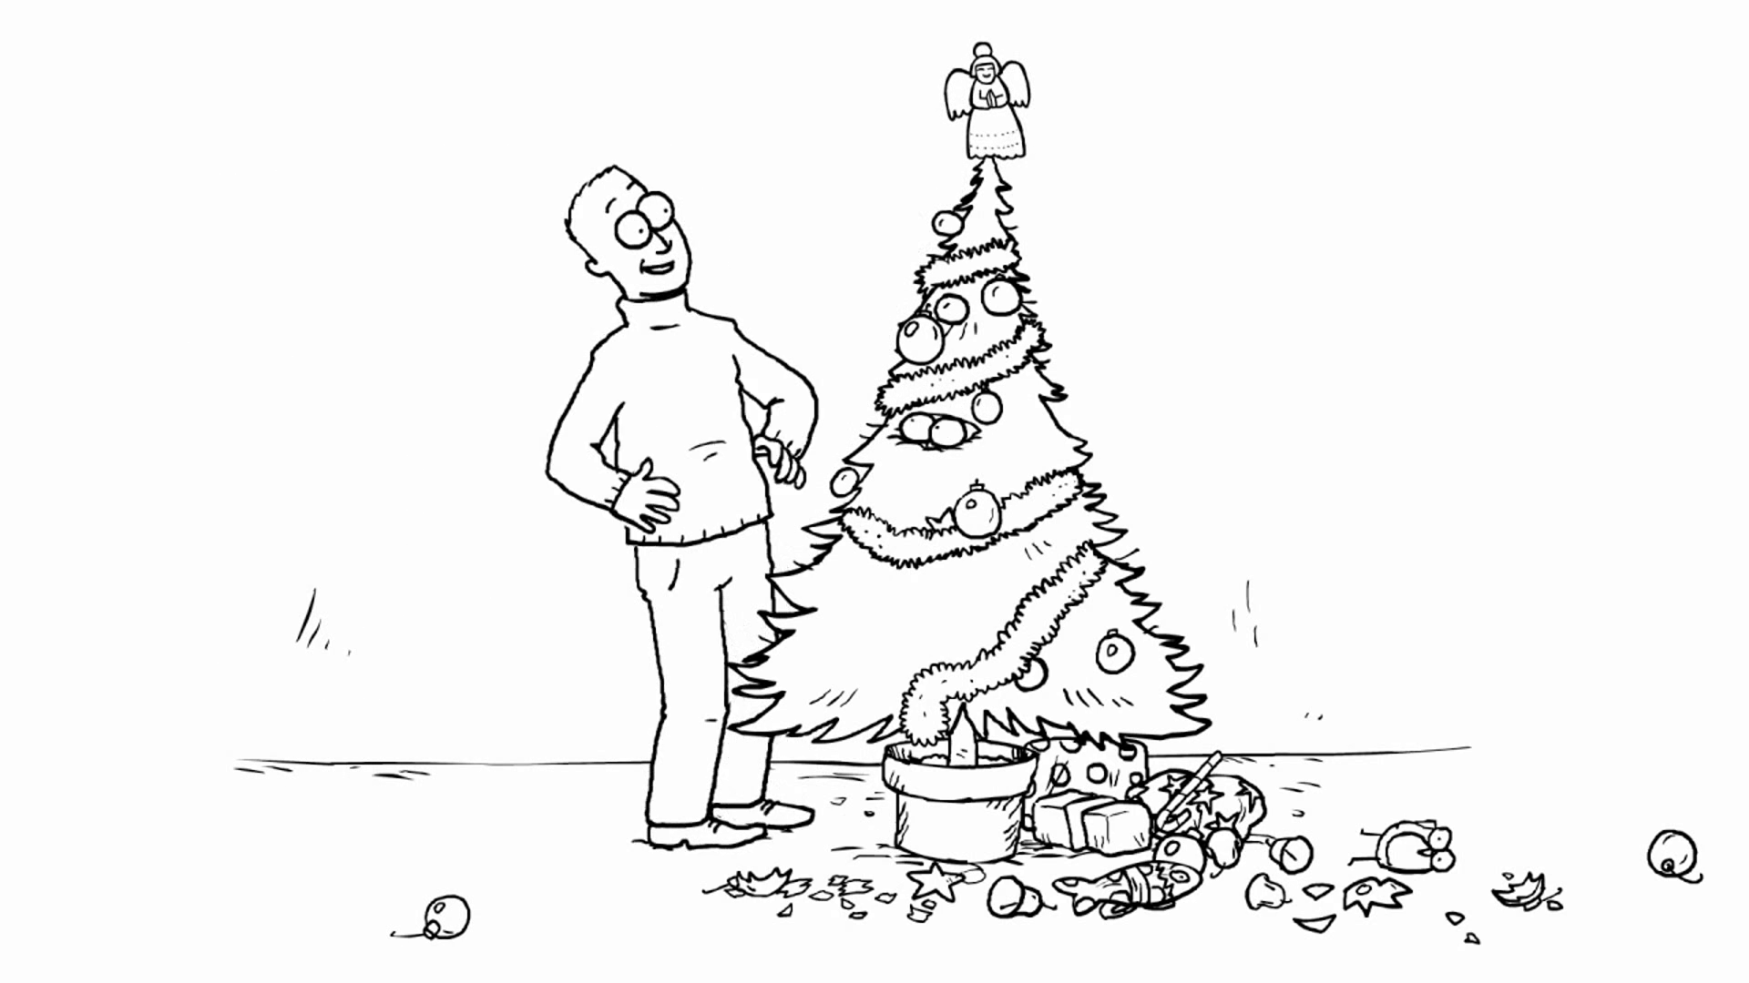
El hombre regresó. El hombre puso la angel grande a la cima del árbol. El hombre no vio el gato.

Slide 11
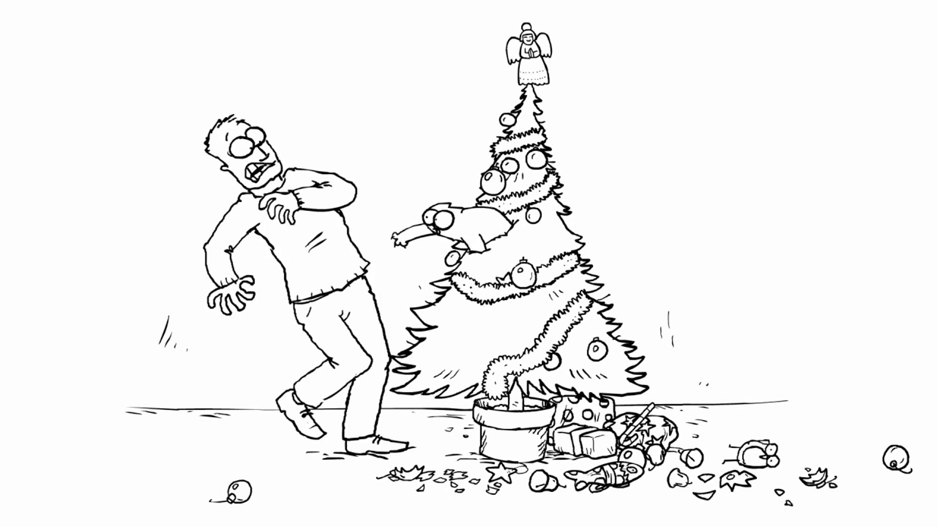
El gato asustó al hombre. El hombre gritó. El hombre se asustó mucho.

Slide 12
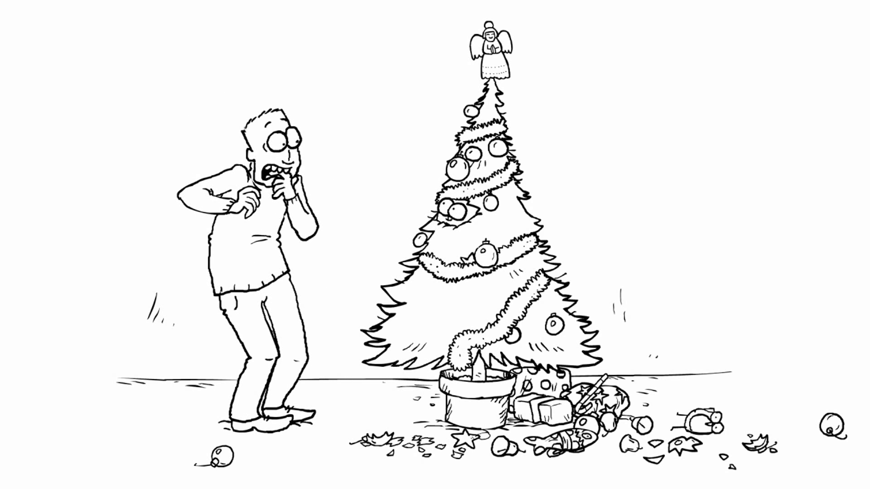
El hombre no estaba contento. El gato empezó a jugar con el hombre.

Slide 13
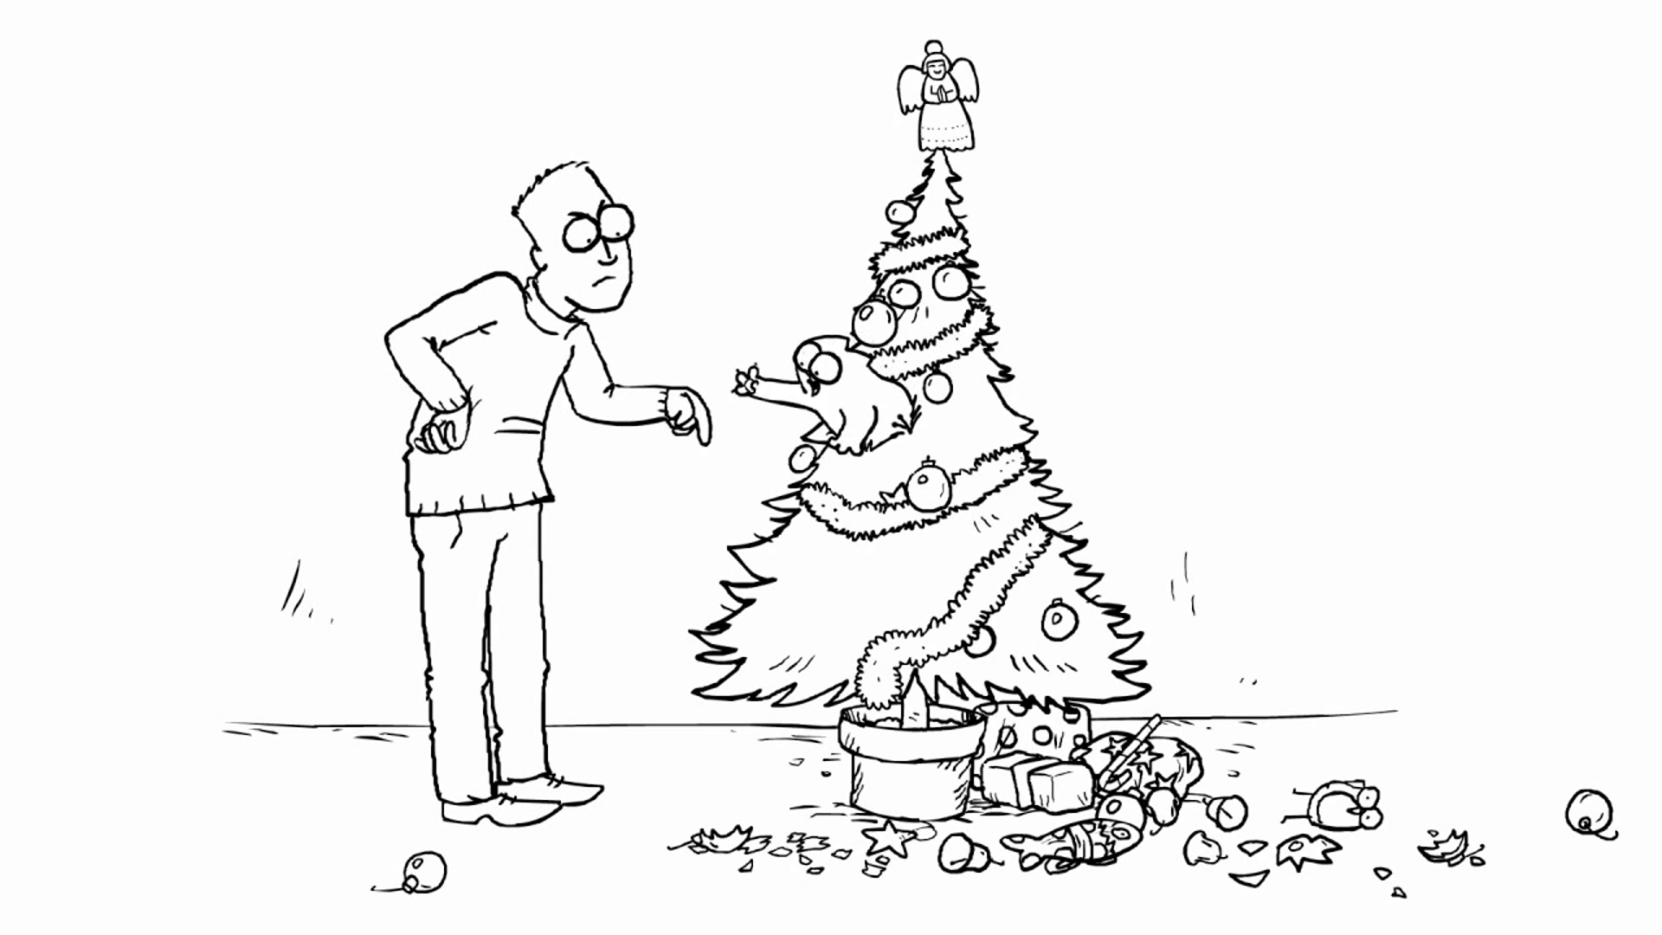
El hombre quería que el gato fuera al suelo. El gato no quería ir al suelo.

Slide 14
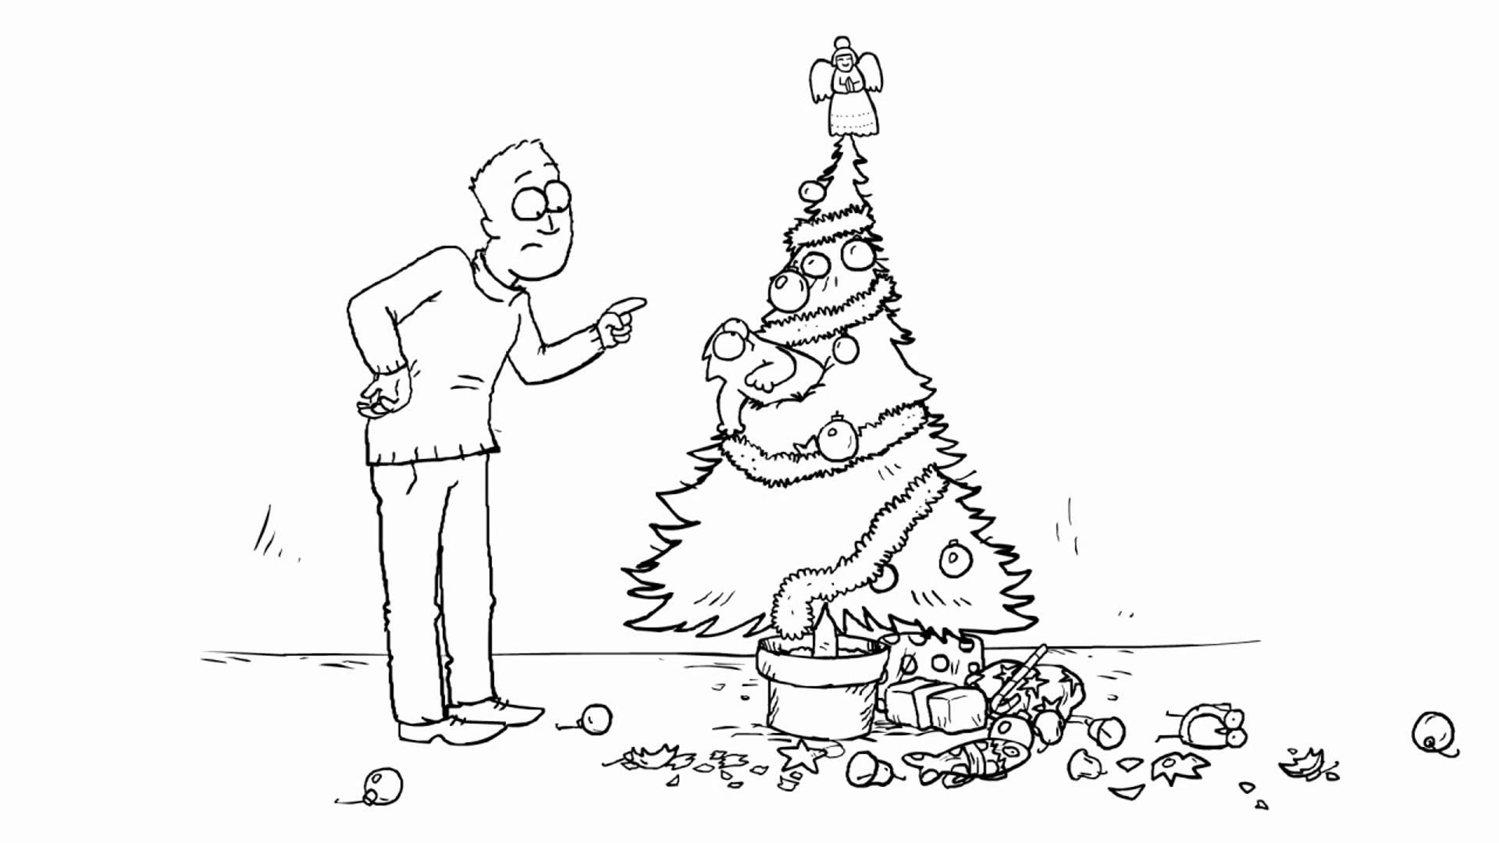
El hombre quería que el gato fuera inmediatamente al suelo.

Slide 15
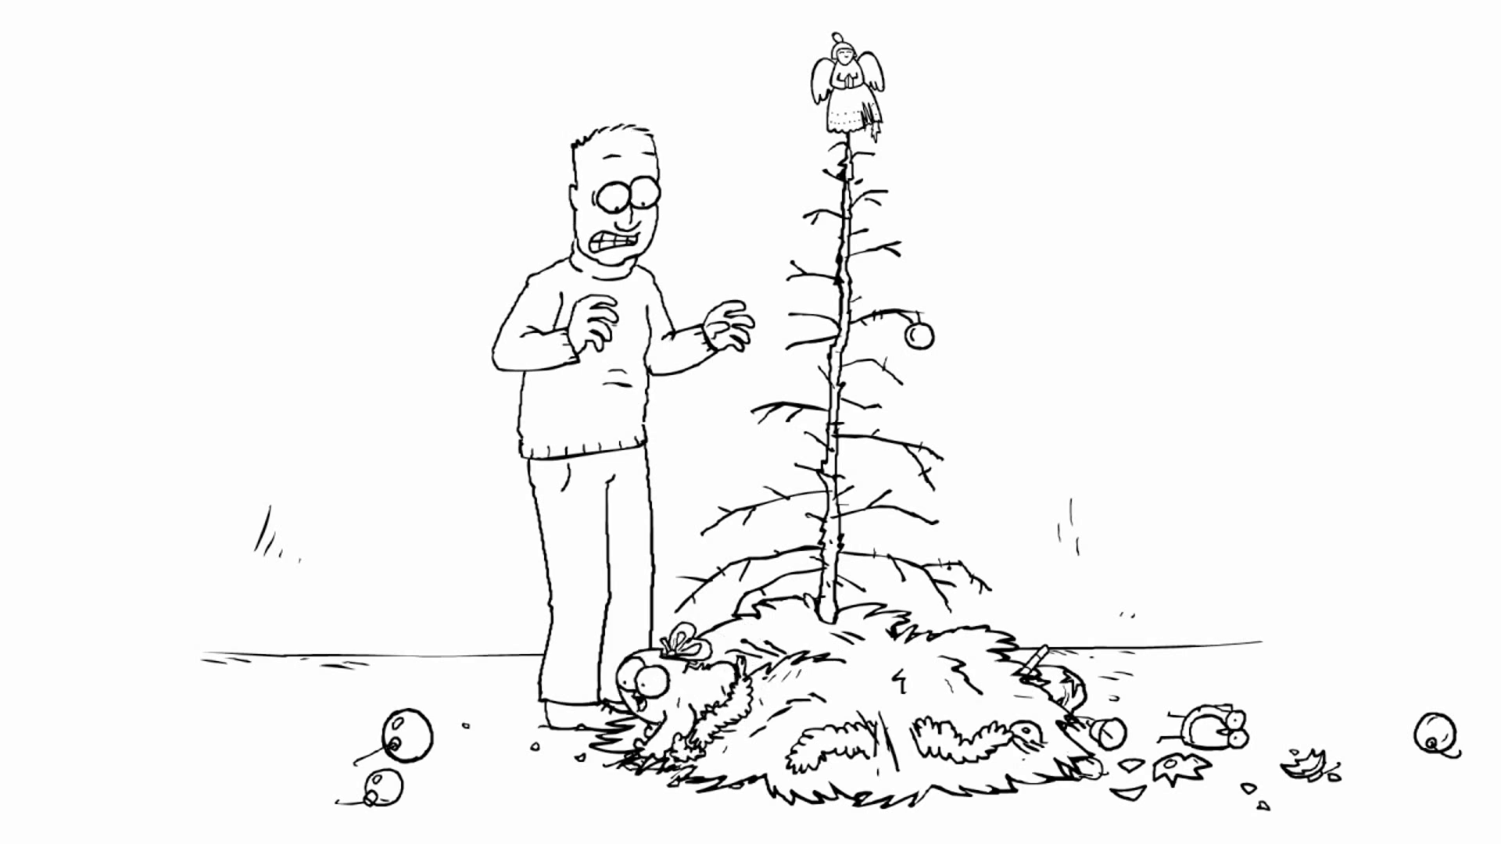
De repente, todas las decoraciones se cayeron. No había nada en el árbol.

Slide 16
